Slide 1
BÀI 7
Giới thiệu kết nối cơ sở dữ liệu trong lập trình trực quan
Introduce Database
Ts. Chu Thị Hồng Hải

Slide 2
MỤC TIÊU
Hiểu được ý nghĩa và quy trình kết nối CSDL trong lập trình trực quan.
Nhớ được các bước thực hiện trên phần mềm
Hiểu được xây dựng ứng dụng Web trên .NET

Slide 3
Nội dung
Tổng quan về ADO.NET
  Kiến trúc
  Các đặc điểm
  Quy trình kết nối CSDL với ADO.Net
Giới thiệu ASP.Net
Tạo Web Forms
Các Control Server của ASP.Net
Các Control Validation

Slide 4
Tổng quan về kết nối cơ sở dữ liệu
Mọi dữ liệu sẽ được lưu trữ trong cơ sở dữ liệu nhất định như MS Access, SQL Server, Orac…
Việc của người lập trình là truy xuất CSDL để hiển thị, thống kê, tìm kiếm…trả về kết quả theo nhu cầu của người sử dụng.
Khi người sử dụng đưa vào các thông tin, các thông tin sẽ được lưu lại trong CSDL.
Để truy xuất CSDL có rất nhiều phương pháp khác nhau. Trong VB.Net, sẽ sử dụng ADO.NET để truy cập CSDL.
ADO.NET là mô hình làm việc mới cải tiến rất nhiều so với ADO, ADO.NET được thiết kế làm tăng tốc độ truy cập và thao tác dữ liệu trong môi trường đa lớp (n-tier).
Thành phần chính của ADO.NET là đối tượng DataSet và .NET Provider

Slide 5
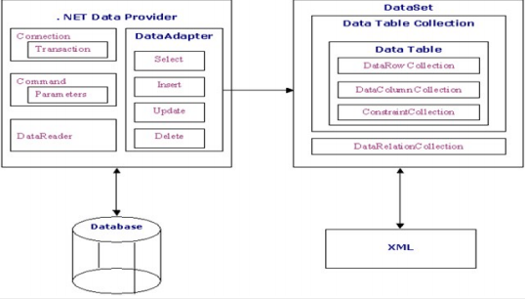
Kiến trúc hỗ kết nối cơ sở dữ liệu

Slide 6
Kiến trúc hỗ kết nối cơ sở dữ liệu
.NET Provider là một tập các đối tượng trong thành phần .NET bao gồm:
  Connection (Kết nối CSDL)
  Command (Lệnh thi hành)
  DataReader (Bộ đọc dữ liệu)
  DataAdapter (Kết nối dữ liệu).
Provider được xem như cầu nối với CSDL, chúng dùng để kết nối nguồn dữ liệu, thực hiện câu lệnh và nhận dữ liệu trả về.

Slide 7
Kiến trúc hỗ kết nối cơ sở dữ liệu
Provider có hai loại như sau:
  SQL Server.NET data provider: Sử dụng cho SQL Server 7.0 và các phiên bản sau
  OLEDB.NET data provider: Sử dụng cho dữ liệu kết xuất thông qua OLEDB
  Cả hai provider trên cơ bản là giống nhau, chúng cùng thuộc không gian tên System.Data.
  DataSet dùng để lưu trữ dữ liệu được trả về từ truy vấn CSDL thông qua Provider hay từ người dùng. Chúng có thể trình bày cho người dùng với nhiều thể loại, như kết hợp dữ liệu từ nhiều bảng hay truy xuất dữ liệu nhiều tầng.

Slide 8
Các đặc điểm
.NET Provider là một tập các đối tượng trong thành phần .NET bao gồm:
  Conneciton (Kết nối CSDL),
  Command (Lệnh thi hành),
  DataReader (Bộ đọc dữ liệu)
  DataAdapter (Kết nối dữ liệu).
Provider được xem như cầu nối với CSDL, chúng dùng để kết nối nguồn dữ liệu, thực hiện câu lệnh và nhận dữ liệu trả về.
Provider có hai loại như sau:
  SQL Server.NET data provider: Sử dụng cho SQL Server 7.0 và các phiên bản sau
  OLEDB.NET data provider: Sử dụng cho dữ liệu kết xuất thông qua OLEDB
  Cả hai provider trên cơ bản là giống nhau, chúng cùng thuộc không gian tên System.Data.
  DataSet dùng để lưu trữ dữ liệu được trả về từ truy vấn CSDL thông qua Provider hay từ người dùng. Chúng có thể trình bày cho người dùng với nhiều thể loại, như kết hợp dữ liệu từ nhiều bảng hay truy xuất dữ liệu nhiều tầng.

Slide 9
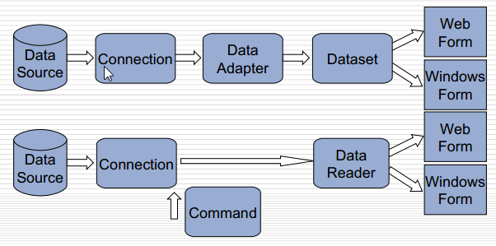
Quy trình kết nối CSDL với ADO.Net

Slide 10
Giới thiệu ASP.Net
ASP.Net không giống phiên bản ASP. ASP.Net có các đặc điểm mới như :
  Hỗ trợ nhiều ngôn ngữ lập trình
  Có các điều khiển mới
  Hỗ trợ XML
  Nhiều khả năng bảo mật: chứng thực người sử dụng
  Hiệu năng thực thi code cao
Các phiên bản
  ASP 1.0 năm 1996
  Rồi phiên bản ASP 2.0 và 3.0
  ASP.Net cung cấp một cách tiếp cận khác để phát triển ứng dụng Web.

Slide 11
Giới thiệu ASP.Net
ASP.Net là một cuộc cách mạng trong phát triển ứng dụng Web
ASP.Net dựa trên cơ sở .Net Framework
.Net Framework chạy trên CLR.
CLR có các ưu điểm:
  Tự động quản lý bộ nhớ
  Hỗ trợ nhiều ngôn ngữ
  Bảo đảm việc chứng thực người sử dụng
  Dễ cấu hình
  Dễ triển khai

Slide 12
Ưu điểm ASP.Net
Hỗ trợ nhiều ngôn ngữ lập trình
Phát triển qua nhiều ngôn ngữ
Phần giao diện và phần code tách riêng biệt.
Chứng thực người sử dụng
Kiến trúc xử lý mới trên server
Cải tiến chức năng gỡ rối và lần vết
Cấu hình ứng dụng với nhiều điều khiển
Dễ triển khai
Cải tiến các tính năng caching như caching mức trang, caching mức đoạn, caching API. Dùng các tính năng caching trong ASP.Net sẽ tăng tốc độ và hiệu năng cho trang Web của bạn.

Slide 13
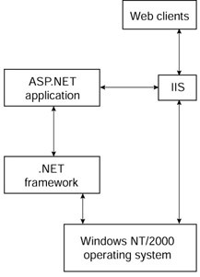
Các mô hình lập trình ASP.Net
.Net Framework Software development Kit (SDK) được sử dụng để phát triển các ứng dụng Web. Nó chạy trên nền .Net Framework SDK cùng với IIS.

Slide 14
Hai mô hình lập trình ASP.Net
Web Forms
  Cho phép bạn tạo các trang Web động.
  Cũng có thể dùng các control để tạo các UI components
Web Services
  Mô hình lập trình này cho phép bạn thi hành một số các chức năng trên server.
  Web Services đóng vai trò quan trọng trong tích hợp các ứng dụng trên các nền khác nhau vì nó không giới hạn công nghệ.
  Web Services giúp bạn thay đổi dữ liệu trên client-server hoặc kiến trúc server-server.
  Web Services dùng các chuẩn như HTTP và XML để trao đổi dữ liệu

Slide 15
Các yêu cầu ASP.Net
ASP.Net là một phần của .Net Framework SDK, được download http://msdn.Microsoft.com/downloads
Cần cài IE 5.5 trở lên
Các hệ điều hành hỗ trợ .Net
  Windows XP Professional
  Windows 2000
  Windows NT 4.0 with Service Pack 6a
  Windows 98

Slide 16
Thiết kế Web Form
ASP.Net cho phép bạn tạo các trang web động nhanh hơn.
Các đặc điểm Web Form:
  Dùng .Net Framework chạy trên Web Server để tạo các trang web động.
  Dùng các đăc điểm của CLR như sự an toàn và có sự kế thừa.
  Thiết kế và lập trình sử dụng Tool Rapid Application Development(RAD) của VS.Net.
  Không phụ thuộc vào client
  Tương thích với bất kỳ trình duyệt web và thiết bị mobile

Slide 17
Các thành phần Web Form
Giao diện người sử dụng
  Diễn tả nội dung tới người sử dụng. Nó bao gồm một file gồm code HTML hoặc code XML và các controls Server.
  Được lưu trữ trong file với đuôi mở rộng là .aspx
Logic lập trình(code)
  Làm việc tương tác với người sử dụng với trang web form.
  Bất kỳ ngôn ngữ lập trình .Net (Vb.Net,C#...) dùng để viết code logic cho trang Web.
  Hai mô hình viết code: code-inline và code-behind
      Code-inline: code được nhúng trực tiếp vào trang ASP.Net
      Code-behind: code nằm ở một file riêng, và trang ASP.Net tham chiếu tới

Slide 18
Thiết kế Web Form
B1: Start VS.Net vào File\New\Web Site
… để mở hộp thoại New Project
B2: Chọn Template là ASP.NET Web Site
B3: Chọn nơi đặt Website ở Location
B4: Chọn ngôn ngữ cho trang ASP.Net ở Language
B5: Kích OK để hoàn thành việc

Slide 19
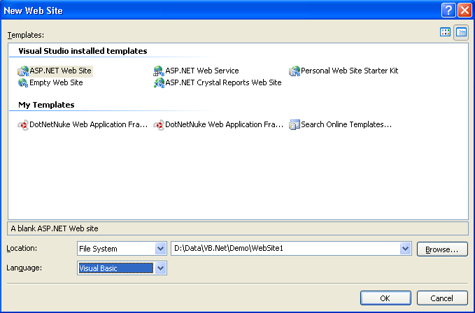
Thiết kế Web Form

Slide 20
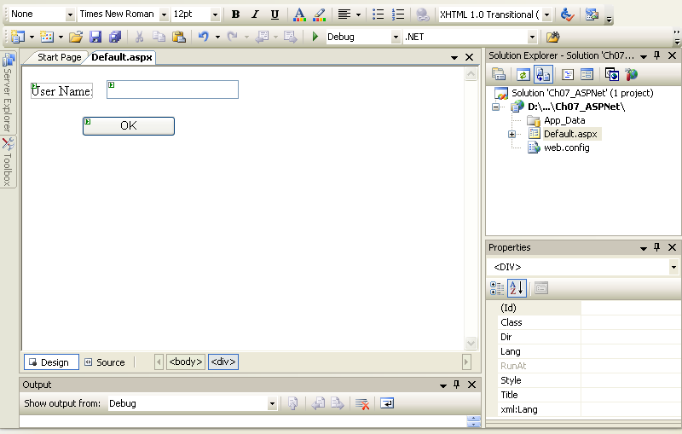
Cửa sổ VS.net
Thiết kế Web Form
ASP.Net tự tạo các file
Tên file | Mục đích
Web.Config | Thông tin cấu hình ứng dụng
Default.aspx | Các điều khiển sự kiện mức ứng dụng
App_Data | Thư mục chứa dữ liệu

Slide 21
Thiết kế Web Form
Trang .aspx cho phép bạn đặt các control ở Toolbox trực tiếp lên form bằng cách kéo thả.
Mặc định trang hiển thị ở chế độ lưới (grid layout) cho phép bạn đặt control trên Form đúng vị trí. Bạn có thể chuyển sang chế độ Flow layout thì sẽ cho phép bạn đánh trực tiếp lên form.
Cách thay đổi: Trên form thiết kế, ấn phím F4, cửa sổ Property được chọn. Bạn tìm đến thuộc tính Layout để thay đổi giữa hai chế độ.
Khi thiết kế trong chế độ Design, code HTML phát sinh tự động. Bạn có thể xem code HTML bằng cách ấn nút Source dưới cuối của trang.
Bạn cũng có thể viết code trên cùng trang HTML

Slide 22
Thiết kế Web Form
Một file code – behind cũng tồn tại với trang này và không hiển thị trong cửa sổ Solution Explorer. Để hiện thị click vào icon Show All File trong cửa sổ Solution Explorer hoặc ấn F7 để xem code của trang đó.
Bạn cần tìm hiểu các đoạn code tự động phát sinh khi thiết kế form có những gì trước khi bạn sửa nó:

Slide 23
Thiết kế Web Form
Trong chế độ hiển thị HTML
<%@ Page Language="vb" AutoEventWireup="false“ CodeFile="default.aspx.vb“ Inherits="DemoWeb.WebForm1"%>
  @Page chỉ dẫn các thuộc tính của Form và để các thuộc tính này có tác động lên trang của bạn.
  Thuộc tính Language: ngôn ngữ .Net hỗ trợ trên trang của bạn.
  Thuộc tính AutoEventWireup: là giá trị Boolean chỉ định các sự kiện của trang có tự động phát sinh sự kiện hay không, mặc định là False.
  Thuộc tính CodeFile: chỉ định file code-behind
  Thuộc tính Inherit: chỉ định tên trang mà class code-behide kế thừa

Slide 24
Thiết kế Web Form
Trong thẻ <head> của code HTML bạn cũng có thể viết code cho trang của bạn
<Script runat="server“ language="vb"> 'Code statements
</Script>
Các controls hoặc text được add trong thẻ <body>, được nằm trong khối <%
%>

Slide 25
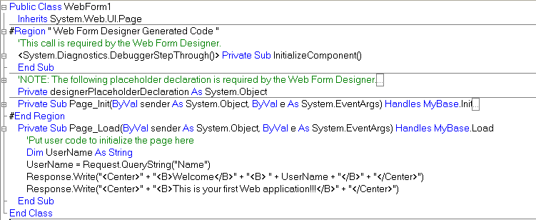
Code-behind
Thiết kế Web Form

Slide 26
Giải thích
Thiết kế Web Form
Public Class WebForm1
Inherits System.Web.UI.Page
  Class WebForm1 kế thừa từ lớp Page
  Lớp Page nằm trong namespace System.Web.UI
Hai phương thức InitializeComponent và Page_Init
  InitializeComponent: bao gồm code khởi tạo cho trang như các control.
  Page_Init là sự kiện trang cho sự kiện Init của trang.
Phương thức Page_Load dùng điều khiển sự kiện Load của trang. Bạn cũng có thể thêm các sự kiện khác trên trang.

Slide 27
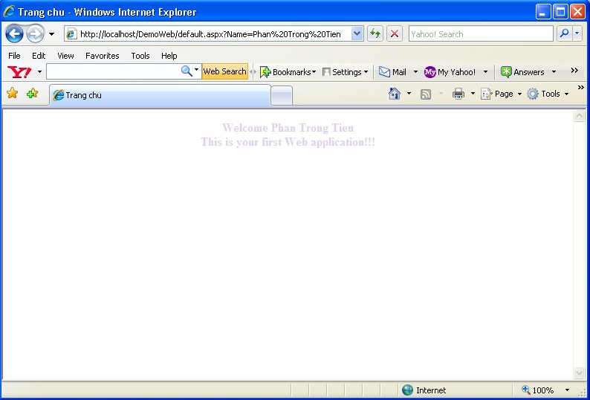
Chạy ứng dụng
Thiết kế Web Form

Slide 28
THƯ MỤC LƯU ỨNG DỤNG
VS.Net khi tạo ứng dụng ASP.Net bạn cần chỉ định tên project và vị trí đặt ứng dụng như: http://localhost hoặc http://<name of the computer>.
Vị trí đặt ứng dụng là tên máy tính và tham chiếu đến đường dẫn thư mục
Khi phát triển ứng dụng ASP.Net thư mục gốc của ứng dụng được tạo trong Default Web Site của IIS
Thư mục ứng dụng nằm tại:
<drive name>:\inetpub\wwwroot\<name of the project>.

Slide 29
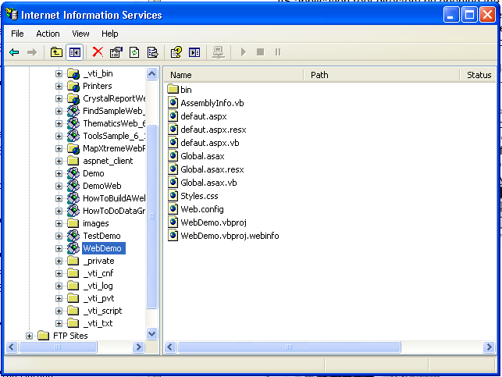
THƯ MỤC LƯU ỨNG DỤNG

Slide 30
Các Control Server của ASP.Net
ASP.Net cung cấp cho bạn nhiều control tạo các trang web động và tương tác với người sử dụng.
Các control chấp nhận mô hình lập trình phía server mà người sử dụng ở phía client tương tác với control server để phát sinh các sự kiện sẽ xử lý phía server.
Trang này được biên dịch -> đối tượng gọi là Page
Khi trang được yêu cầu các control server được biên dịch và thực thi trên server.

Slide 31
SERVER CONTROLS VÀ HTML CONTROLS
HTML Controls không có bất kỳ tương tác nào với server sau khi chúng hiển thị trên trang.
Còn Server Controls cho phép truy cập các phương thức, các thuộc tính, các sự kiện tại phía Server.

Slide 32
Các kiểu Server Control
.Net Framwork hỗ trợ HTML server controls và Web server controls.
  HTML server controls: là các thẻ HTML bạn có thể sử dụng code phía server. Nằm trong
System.Web.UI.HtmlControls được lấy
namespace từ lớp cơ sở HtmlControl
Web server controls: nằm trong namespace
System.Web.UI.WebControls. Các control này cũng gọi là Web Controls.

Slide 33
Web control
List controls: là các control tạo các danh sách(list). Ví dụ có thể sử dụng ListBox và DropDrawList
Validation controls: là các control kiểm tra và validate giá trị được nhập vào các control khác trên trang. Ví dụ RequiredFieldValidator và CustomValidator
Rich controls: là các control đặc biệt được sử dụng tạo đầu ra cho các công việc đặc biệt. Ví dụ: Calendar và AdRotator
User controls: bạn có thể tạo các control như các trang Web form và nhúng các control vào trang web khác.

Slide 34
Bảảng HTML server control và thẻ tương ứng
HTML server control | Thẻ HTML
HtmlForm | <form>
HtmlInputText | <input type = "text"> Và <input type ="password“>
HtmlInputButton | <input type="button“>
HtmlInputCheckBox | <input type = "check">
HtmlInputRadioButton | <input type ="radio“>
HtmlInputImage | <input type = "image">

Slide 35
Bảảng HTML server control và thẻ tương ứng
HTML server control | Thẻ HTML
HtmlAnchor | <a>
HtmlButton | <button>
HtmlTable | <table>
HtmlTableRow | <tr>
HtmlTableCell | <td>

Slide 36
Thêm các web controls lên Form
Thêm các server control lúc thiết kế hoặc lúc chạy.
Thêm lúc thiết kế có thể dùng Toolbox hoặc ở chế độ HTML của trang .aspx
Có thể thêm lúc chạy bằng việc dùng thẻ
<Script> trong trang .aspx hoặc file code behind.

Slide 37
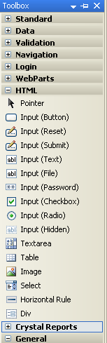
Dùng Toolbox
Toolbox phân loại các control thành các nhóm thuận tiện cho việc truy cập.

Slide 38
Dùng trong code behind
ASP.Net cho phép bạn thêm các server control lúc chạy. Bạn có thể tạo một instance của lớp Control thừa kế từ lớp cơ sở WebControl
Giả sử bạn muốn tạo một textbox lúc chạy:
Dim txt As New TextBox
txt.ID = "txtTest" txt.Text = "ABC"
Panel1.Controls.Add(txt)

Slide 39
Thiết lập thuộc tính WebControl
Các server control có các thuộc tính thông dụng kế thừa từ lớp cơ sở WebControl.
Có thể thiết lập thuộc tính lúc thiết kế hoặc lúc chạy.
Thiết lập thuộc tính của control lúc thiết kế bạn dùng cửa sổ Properties
Hiển thị của sổ Property của control, kích chuột phải trên control rồi chọn Properties từ context menu hoặc ấn F³4⁷.

Slide 40
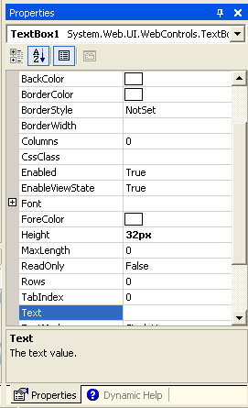
Properties của Textbox

Slide 41
Thiết lập thuộc tính WebControl
Cũng có thể thiết lập các thuộc tính của WebControl trực tiếp trong chế độ hiển thị HTML.
<asp:TextBox Id = "Text_Box" runat = "server" Enabled = False></asp:TextBox>
Đôi khi cần thiết lập thuộc tính lúc chạy. Cú pháp sử dụng trong lập trình:
ControlID.PropertyName = Value
Ví dụ: txtTest.Enabled = True

Slide 42
Các sự kiện điều khiển trong WebControl
Mỗi control có các sự kiện riêng có thể điều khiển trong code behind của
trang .aspx
Ví dụ: nút button có sự kiện click
Private Sub btnAccept_Click(ByVal sender As Object, ByVal e As System.EventArgs) Handles AcceptButton.Click
'Code statements
End Sub
Để mở file code behind có thể dùng cửa sổ Solution Explorer hoặc ấn F7

Slide 43
Các sự kiện điều khiển trong WebControl
Cũng có thể tạo các sự kiện server control trong file .aspx
  <asp:Button Id = “btnAccept" runat = "server" OnClick
=“btnAccept_Click"></asp:Button>
  Viết sự kiện trong trang Aspx
<script language="vb" runat="server">
Sub btnAccept_Click(sender as Object, e as EventArgs)
‘Code comes here End Sub
</script>

Slide 44
Các thuộc tính- phương thức - sự kiện
Property/Method/Event | Mô tả
AccessKey property | Get hoặc Set shortcut để truy cập tới control
BackColor property | Get hoặc Set màu nền
BorderColor property | Get hoặc Set Border màu border
BorderStyle property | Get hoặc Set Border style
Controls property | Trả về một đối tượng của lớp ControlCollection
DataBind method | Gắn data từ nguồn dữ liệu tới server control 42

Slide 45
Các thuộc tính- phương thức - sự kiện
Property/Method/Event | Mô tả
DataBinding event | Phát sinh khi control chuẩn bị tương tác với DataSource
Enabled property | Chấp nhận gt Bool chỉ định khi nào control được enabled
EnableViewState property | Chấp nhận gt Bool chỉ định control có duy trì trạng thái khi hiển thị
Font property | Get hoặc Set Font
ForeColor property | Get hoặc Set màu chữ
Height property | Get hoặc Set chiều cao control

Slide 46
Các thuộc tính- phương thức - sự kiện
Property/Method/Event | Mô tả
ID property | Get hoặc control |  | Set | nhận biết
TabIndex property | Get | hoặc | Set | TabIndex
ToolTip property | Get | hoặc | Set | ToolTip
Visible property | Chỉ định control hiển thị hoặc không hiển thị trên UI
Width property | Get | hoặc | Set | độ rộng

Slide 47
Các control validation
Dữ liệu người sử dụng phải được validation trước khi insert vào CSDL
ASP.Net, việc validate dùng các control validation -> bạn không cần phải viết code validation.
  Ví dụ: bạn muốn validation dữ liệu nhập vào textbox bạn có thể add control validation và kết hợp với control bạn cần validate.

Slide 48
Các control validate gì?
ASP.Net cung cấp 6 control validate, tất cả đều kế thừa từ lớp cơ sở
BaseValidator
  RequiredFieldValidator: kiểm tra control là rỗng hay không.
  CompareValidator: so sánh giá trị các control có khớp nhau hay không.
  RangeValidator: kiểm tra giá trị control là trong khoảng text hay khoảng của số.
  RegularExpressionValidator: kiểm tra giá trị control khớp biểu thức biểu thức chính qui.
  CustomValidator: thi hành validate do người dùng tự định nghĩa.
  ValidationSummary: hiển thị tất cả các lỗi trong nhóm

Slide 49
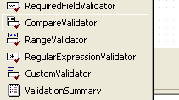
Các control validation

Slide 50
Thiết lập Validate
Add control validation. Kết hợp nó với control cần validation. Đặt thuộc tính ControlToValidate là control này.
Gắn các control validations và các control cần valiadate. Các control validation gắn vào control cần validation tương ứng giá trị nhập vào control này.
Các control validation hợp lệ khi các giá trị thỏa mãn yêu cầu control.
Khi kết thúc validation, giá trị trả về qua thuộc tính IsValid bằng True hoặc False. Sau khi validation thành công, trang gửi dữ liệu lên server.

Slide 51
Cách dùng Validate
Cách dùng các control validation sẽ kiểm tra tại server. Một cách khác bạn có thể validation tại client bằng việc dùng script.
Validation tại client sẽ giảm thời gian quay vòng và cải thiện hiệu năng. Các lỗi sẽ hiển thị ngay khi người sử dữ liệu không hợp lệ.

Slide 52
Thiết kế Demo Web
Control | Text | ID
Button | Accept | btnAccept
Label | Message | lblMessage
Text box | Confirm Password | txtConfirm
Text box | Customer ID | txtCusID
Text box | Number Of CDs | txtNumCDs
Text box | Password | txtPassword
Text box | Telephone Number | txtTelNumber
Text box | Username | txtUserName

Slide 53
RequiredFieldValidator
Thiết kế Demo Web
Dùng kiểm tra giá trị của control có hợp lệ hay không. Bảng thuộc tính
Property | Value
ID | rfvUserName
ControlToValidate | txtUserName
ErrMessage | Nhập vào Username
Display | Dynamic

Slide 54
Code
Thiết kế Demo Web
Private Sub btnAcept_Click(ByVal sender As System.Object, ByVal e As System.EventArgs) Handles btnAcept.Click
If Page.IsValid = True Then
'Specify a message to be displayed on the label
lblMessage.Text = "Welcome " + txtUserName.Text 'Make the label visible
lblMessage.Visible = True
End If End Sub

Slide 55
CompareValidator
Thiết kế Demo Web
Dùng để so sánh giá trị nhập bởi control này với một control khác hoặc một giá trị có sẵn.
Các toán tử: Equal, NotEqual, GreaterThan và
LessThan cho phép so sánh các kiểu: String, Integer,
Double, Date và Currency

Slide 56
Code HTML
Thiết kế Demo Web
<asp:CompareValidator id="cpvPassword" style="Z- INDEX: 116; LEFT: 392px; POSITION: absolute; TOP:
64px"
runat="server" ErrorMessage="Please retype the password" ControlToValidate="txtConfirm" Display="Dynamic"
ControlToCompare="txtPassword">
</asp:CompareValidator>

Slide 57
RangeValidator
Thiết kế Demo Web
Dùng để kiểm tra giá trị nằm trong một khoảng xác định. Bạn có thể thiết lập giá trị max và min cho cho control. Cũng có thể giá trị hằng từ các control khác. Các thuộc tính thông dụng ControlToValidate, ErrorMessage và Display.
Các thuộc tính khác: MaximumValue, MinimumValue, Type

Slide 58
RegularExpressionValidator
Thiết kế Demo Web
Dùng để validate giá trị nhập vào control tuân theo một chuẩn nào đó ví dụ như số điện thoại, địa chỉ email, Zip codes …
Các thuộc tính thường sử dụng: ControlToValidate, ErrorMessage, Display, ValidationExpression.
Thuộc tính ValidationExpression được dùng nhập vào mẫu định dạng biểu thức cần kiểm tra xem có đúng định dạng
không.
57

Slide 59
Ví dụ RegularExpressionValidator
Thiết kế Demo Web
Thuộc tính: ValidationExpression = [0-9]
{3}-[0-9]{3}\s[0-9]{4}
  [0-9] nhận tất cả các số 0-9
  {3} yêu cầu 3 số được nhập cho phần đầu tiên
  - là dấu bắt nhập
  \s chỉ định một khoảng trắng

Slide 60
CustomValidator
Thiết kế Demo Web
Cho phép bạn validate một control theo kiểu người dùng tự định nghĩa.
Đây là một control cho phép bạn validation ở phía client hoặc server.
Thuộc tính ClientValidationFunction dùng để thiết lập hàm/thủ thục script.
Phía Server, control cung cấp sự kiện ServerValidate, phải viết code ở đây.

Slide 61
ValidationSummary
Thiết kế Demo Web
Dùng control này để hiển thị tất cả các lỗi trên trang.
Bạn có thể hiển thị lỗi trong 1 list, dạng chỉ mục hoặc định dạng một đoạn văn.
Cung cấp tùy chọn để hiển thị các lỗi trong một dòng hoặc dạng pop-up.

Slide 62
Các thuộc tính CustomerValidator
Thiết kế Demo Web
Thuộc tính | Mô tả
DisplayMode | List, BulletList, SingleParagraph
HeaderText | Text hiển thị ở title validation
ShowSummary | Chỉ định khi validation hiển thị ở dạng dòng. Mặc định là True.
ShowSummaryBox | Chỉ định validation hiển thị ở dạng Pop-up. Mặc định là False.

Slide 63
Dùng nhiều control validation
Có thể kết hợp nhiều control validation cho nhiều điều kiện.
Ví dụ: Cần dùng control validation để kiểm tra độ dài của Password xem người dùng có nhập đúng độ dài hay không, và bạn cũng muốn kiểm tra Password vừa chữ lại vừa có số thì bạn có thể kết hợp cả hai control validation:
RangeValidator, RegularExpressionValidator

Slide 64
Tài liệu tham khảo
Kỹ Thuật Lập Trình Ứng Dụng Chuyên Nghiệp Visual Basic .NET, NXB Lao động xã hội, 2004
Hướng dẫn lập trình Visual basic.NET, www.vivosoft.com
https://www.youtube.com/watch?v=cahAnLyKvu8

